Slide 1
PROTOCOLLO SIFEL 2021 PER LA VALUTAZIONE DELLA DISFONIA
3
Anamnesi foniatrica
Autovalutazione della disfonia
Valutazione percettiva della disfonia
Videolaringostroboscopia
Esame acustico della disfonia
Elettroglottografia
Indici aerodinamici
Valutazione logopedica

Slide 2
VALUTAZIONE PERCETTIVA DELLA DISFONIA
Scala GRBAS Standard, Ridotta, Estesa
CAPE-V

Slide 3
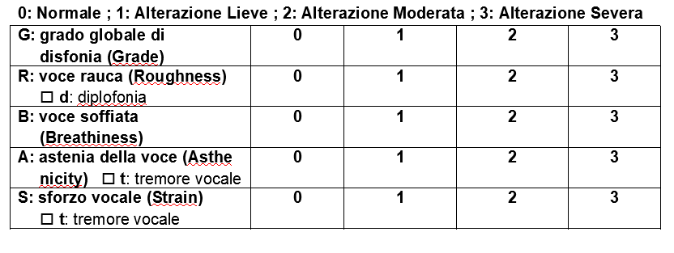
Scala GRBAS Standard
Japanese Society of Logopedics and Phoniatrics, 1981

Slide 4
Scala GRBAS Ridotta
European Laryngological Society, 2001

Slide 5
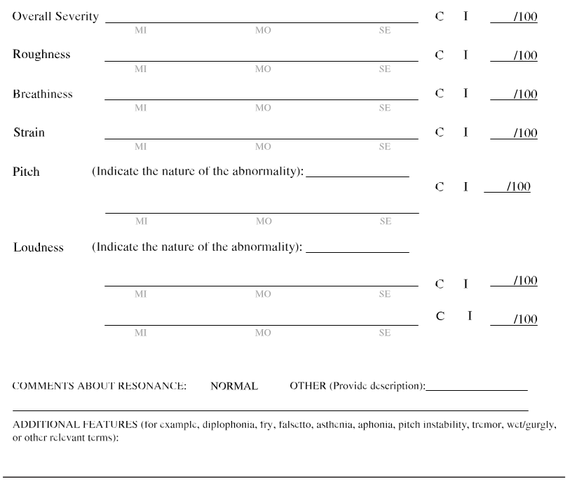
CAPE-V American Speech-Language and Hearing Association, 2002

Slide 6
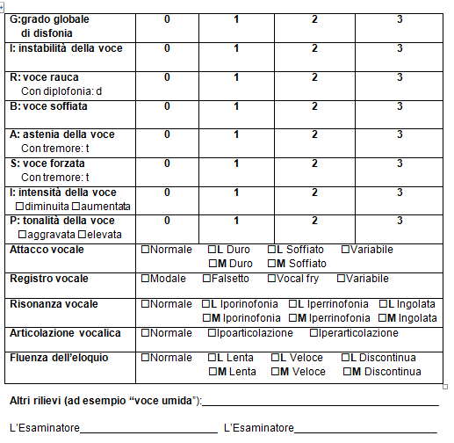
PROTOCOLLO SIFEL 2002
Scala GRBAS Estesa

Slide 7
GRADO GLOBALE DI DISFONIA
Il punteggio del parametro «G» Grado Globale di Disfonia
(Global Grade of Dysphonia) è il medesimo sia nella
versione «Standard» che in quella «Ridotta», che nella
versione «Estesa» della Scala GRBAS.
Nella «Scala GRBAS Ridotta» (GRB), se viene percepito Tremore Vocale,viene aggiunta una «t» al punteggio del parametro «G».

Slide 8
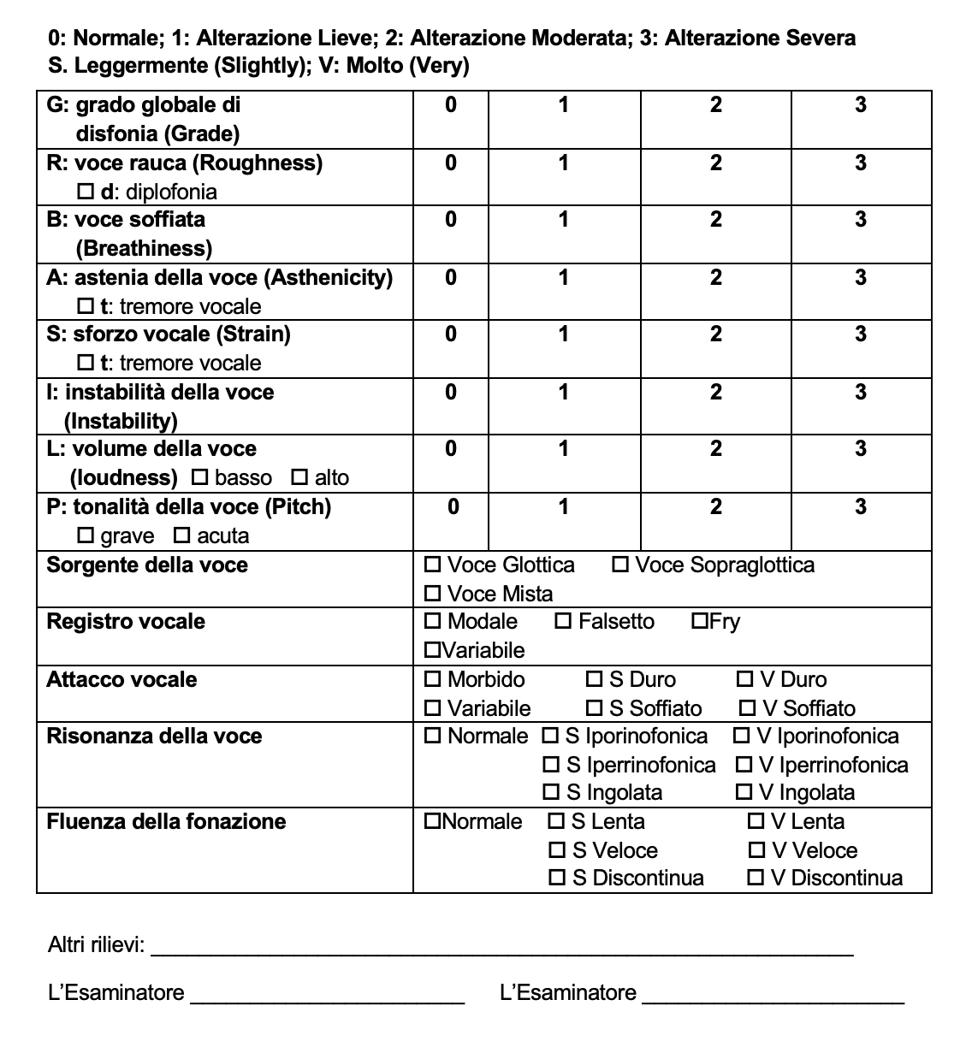
PROTOCOLLO SIFEL 2021
Scala GRBAS Estesa
Nuova Versione

Slide 9
F. 55 aa Esiti di cordectomia parziale (tipo 3) DX
- G Grado Globale: 3 - I Instabilità della voce: 2
- R Voce Rauca: 2 - L Volume della voce: 3s
- B Voce Soffiata: 3 - P Tonalità della voce: 2h
- A Astenia della voce: 0 - Sorgente della voce: voce Mista
- S Sforzo vocale: 3 - Registro vocale: Falsetto
- Attacco vocale: V Soffiato
- Risonanza della voce: Normale
- Fluenza della fonazione: S Lenta

Slide 10
F. 55 aa Esiti di cordectomia parziale (tipo 3) DX
dopo fonochirurgia
- G Grado Globale: 1 - I Instabilità della voce: 1
- R Voce Rauca: 0 - L Volume della voce: 1s
- B Voce Soffiata: 1 - P Tonalità della voce: 1h
- A Astenia della voce: 0 - Sorgente della voce: voce Glottica
- S Sforzo vocale: 1 - Registro vocale: Falsetto
- Attacco vocale: S Soffiato
- Risonanza della voce: Normale
- Fluenza della fonazione: S Lenta

Slide 11
M. 62 aa Disfonia Spasmodica
- G Grado Globale: 3 - I Instabilità della voce: 3
- R Voce Rauca: 3 - L Volume della voce: 2l
- B Voce Soffiata: 0 - P Tonalità della voce: 1h
- A Astenia della voce: 0 - Sorgente della voce: voce Mista
- S Sforzo vocale: 3 - Registro vocale: Modale
- Attacco vocale: V Duro
- Risonanza della voce: Normale
- Fluenza della fonazione: V Discontinua

Slide 12
M. 62 aa Disfonia Spasmodica
dopo fonochirurgia
- G Grado Globale: 1 - I Instabilità della voce: 1
- R Voce Rauca: 1 - L Volume della voce: 1l
- B Voce Soffiata: 0 - P Tonalità della voce: 0
- A Astenia della voce: 0 - Sorgente della voce: voce Glottica
- S Sforzo vocale: 1 - Registro vocale: Modale
- Attacco vocale: S Duro
- Risonanza della voce: Normale
- Fluenza della fonazione: Normale

